Slide 1













第7回補足 座標ってなんだろう？
ほそく
ざひょう

Slide 2
目次
もくじ
プログラミングの準備
本日のミッション！（1～3）
ステップアップ！
チャレンジ！
じゅんび
ほんじつ

Slide 3

プログラミングの準備
じゅんび

Slide 4



mBlockを起動しよう
エムブロック
きどう
※今回Codeyは使いません。
こんかい コーディ
つか
パソコンのデスクトップにある
「mBlock」のアイコンをダブルクリックしよう！
エムブロック
mBlock
mBlockが起動します。
エムブロック
きどう

Slide 5
本日のミッション！
ほんじつ
かだい
課題をクリアしよう！

Slide 6



ミッション1：パンダが10歩進んだ時の位置を調べよう
ぽ すす
とき
いち
しら
ブロックをクリックして、パンダが進んだ位置を確認しよう。
すす
いち
かくにん
クリック！

Slide 7
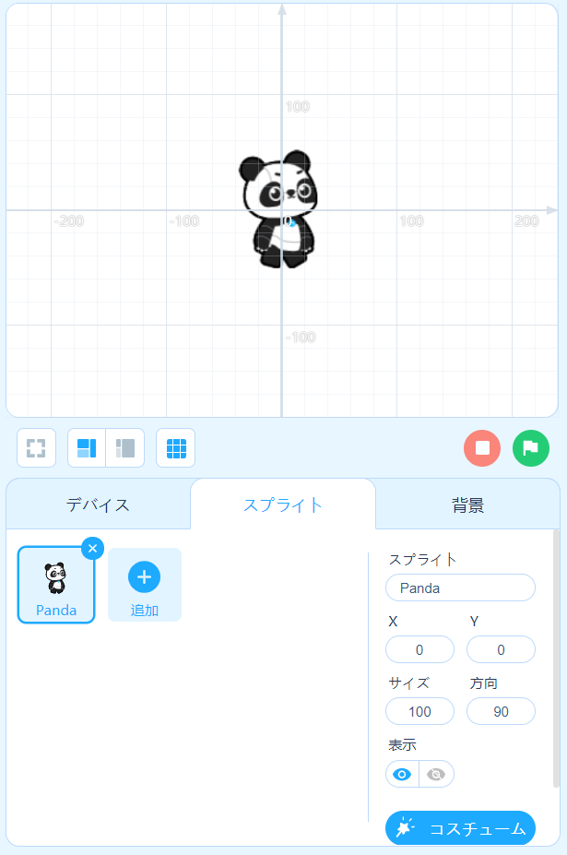

ミッション1：パンダが10歩進んだ時の位置を調べよう
ぽ すす
とき
いち
しら
パンダの位置がわかるように、画面の準備をします。
いち
がめん
じゅんび
①スプライトのタブを選択します。
せんたく
②大きいステージを選択します。
おお
せんたく
③座標目盛りを表示します。
ざひょうめも
ひょうじ
②
③
①
座標ってなんだろう？
ざひょう

Slide 8
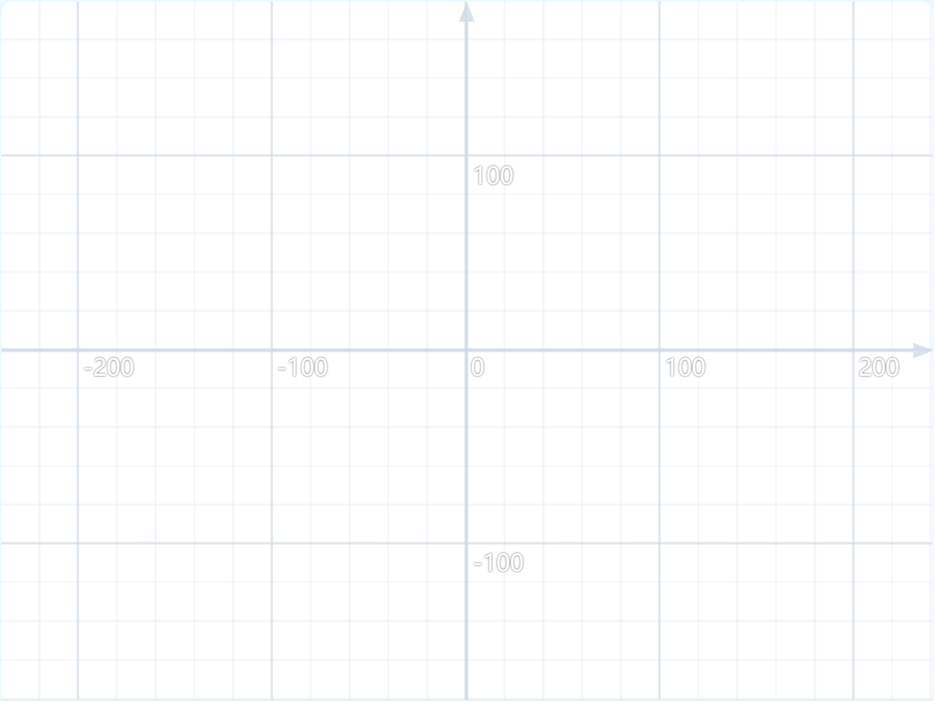
座標について
ざひょう
ステージ上では場所を数値で表します。この時の数値を座標といいます。
・横方向をX軸、縦方向をY軸といいます。
・X軸の値は-240～+240です。
・Y軸の値は-180～+180です。
じょう
ばしょ
すうち
あらわ
とき
すうち
ざひょう
よこほうこう
じく
たてほうこう
じく
じく
あたい
じく
あたい
180
Y
X
-240や-180の
「-」ってなんだろう？
-240
240
-180

Slide 9
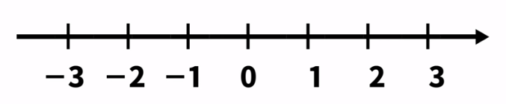
負の数について
ふ
かず
・1、2、3のように0より大きい数を正の数といいます。
・ 「＋」の符号をつけて＋1、＋2、＋3と書いても同じことです。
・ 0より小さい数を負の数といいます。
・ 「－」の符号をつけて－1、－2、－3のように表します。
おお
かず
せい
かず
プラス
ふごう
か
おな
ちい
かず
ふ
かず
マイナス
ふごう
あらわ
負の数
正の数

Slide 10

座標について
ざひょう
④
中央 :（X:0,Y:0）
右の端:（X:240,Y:0)
左の端:（X:-240,Y:0)
上の端:（X:0,Y:180)
下の端:（X:0,Y:-180)
ちゅうおう
（X:0,Y:180）
みぎ
はし
ひだり
はし
うえ
はし
③
①
②
した
はし
（X:-240,Y:0）
（X:0,Y:0）
（X:240,Y:0）
ステージ上のどこにいても、
数字で表すことができるんだね！
じょう
すうじ
あらわ
（X:0,Y:-180）
⑤

Slide 11

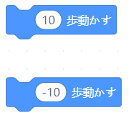
ミッション1：パンダが10歩進んだ時の位置を調べよう
ぽ すす
とき
いち
しら
パンダを歩かせるブロックを作ろう！
ある
つく
「動き」から を選ぶ。
うご
えら
「動き」から を選び、
「-10歩」に変更する。
うご
えら
ほ
へんこう

Slide 12
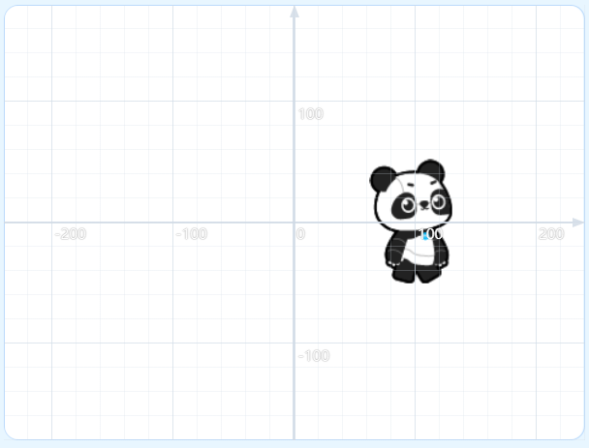
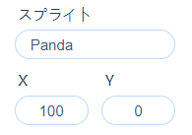

ミッション1：パンダが10歩進んだ時の位置を調べよう
ぽ すす
とき
いち
しら
を10回クリックして、XとYの変化を調べよう！
かい
へんか
しら
X座標の値が増えたね！
ざひょう
あたい
ふ

Slide 13

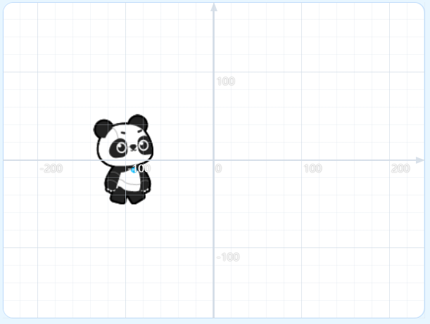
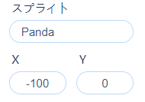
ミッション1：パンダが10歩進んだ時の位置を調べよう
ぽ すす
とき
いち
しら
を10回クリック、さらに10回クリックして、
XとYの変化を調べよう！
かい
かい
へんか
しら
X座標の値が減ったね！
ざひょう
あたい
へ

Slide 14
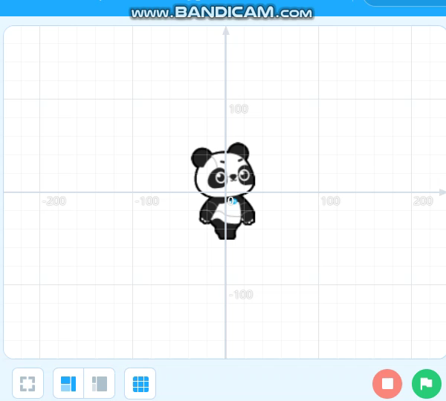
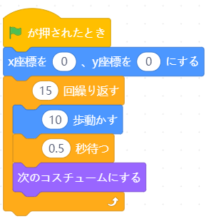
ミッション2：パンダを歩かせよう
ある
このプログラムを、動画のような動きになるよう変更してみよう。
どうが
うご
へんこう

Slide 15
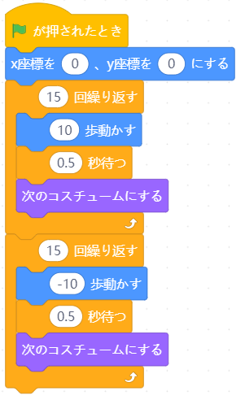
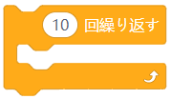




ミッション2：パンダを歩かせよう
ある
「制御」から を選び、
「15回」に変更する。
せいぎょ
えら
かい
へんこう
「動き」から を選び、
「-10歩」に変更する。
うご
えら
ほ
へんこう
「制御」から を選び、
「0.5秒」に変更する。
せいぎょ
えら
びょう
へんこう
「見た目」から を選ぶ。
み
め
えら

Slide 16

ミッション2：パンダを歩かせよう
ある
プログラムをパソコンに保存しよう！
ほぞん
ファイル → 「コンピュータに保存」を選択する
ほぞん
せんたく
保存する

Slide 17

ミッション2：パンダを歩かせよう
ある
ファイル名を「（自分の名前）ほそく7-2ざひょう」にして
「保存」ボタンを押す
めい
じぶん
なまえ
ほぞん
お
(じぶんのなまえ)ほそく7-2ざひょう

Slide 18


ミッション2：パンダを歩かせよう
ある
プログラムを動かそう！
うご
プログラムが動くか確かめよう！
うご
たし
ボタンを押し、ステージを大きくして操作しよう！
お
おお
そうさ
命令通りに動いたかな？
めいれいどお
うご

Slide 19






ミッション3：パンダを四角形に移動させよう
しかくけい
いどう
座標を指定してステージ上でスプライトを動かすブロックを確認しよう！
ざひょう
してい
じょう
うご
かくにん
スプライトを X：100，Y：100 に移動する
いどう
1秒でスプライトを X：100，Y：100 に移動する
びょう
いどう
X座標を10にする、X座標を10ずつ変える
ざひょう
ざひょう
か
Y座標を10にする、Y座標を10ずつ変える
ざひょう
ざひょう
か
スタートの座標をX:0,Y:0にしてから、
それぞれのブロックをクリックして動きを確認しよう！
ざひょう
うご
かくにん

Slide 20

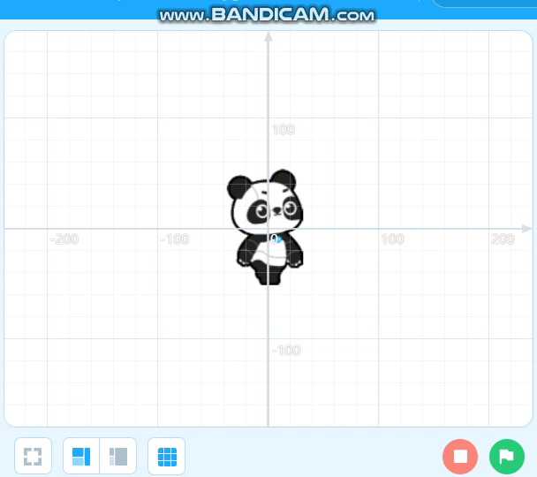
ミッション3：パンダを四角形に移動させよう
しかくけい
いどう
動画のようにパンダを動かしてみよう。
移動には を使ってください。
どうが
うご
いどう
つか
➌
❷
❶
❻
❹
❺

Slide 21

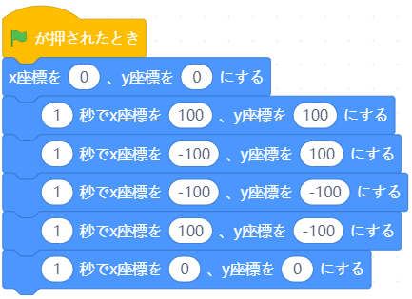


ミッション3：パンダを四角形に移動させよう
しかくけい
いどう
「イベント」から を選ぶ。
えら
❶
「動き」から
を選ぶ。
❷
うご
➌
えら
❹
❺
場所 | X軸 | Y軸
❶ | 0 | 0
❷ | 100 | 100
❸ | -100 | 100
❹ | -100 | -100
❺ | 100 | -100
❻ | 0 | 0
❻
ばしょ
じく
じく
「動き」から を選び、
移動させたい場所の座標を設定する。
うご
えら
いどう
ばしょ
ざひょう
せってい

Slide 22
ミッション3：パンダを四角形に移動させよう
しかくけい
いどう
ファイル名を「（自分の名前）ほそく1-3ざひょう」にして
「保存」ボタンを押す
めい
じぶん
なまえ
ほぞん
お
もりかずおほそく1-3ざひょう

Slide 23
ミッション3：パンダを四角形に移動させよう
しかくけい
いどう
プログラムが動くか確かめよう！
うご
たし
ボタンを押し、ステージを大きくして操作しよう！
お
おお
そうさ
命令通りに動いたかな？
めいれいどお
うご

Slide 24
ステップアップ！
どうが
み
かんが
動画を見てプログラムを考えよう！

Slide 25
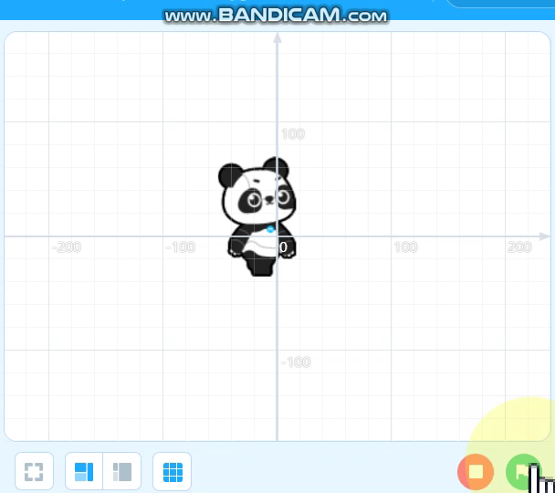
考えてみよう！
かんが
パンダがマウスを追いかけるプログラムを作ろう！
お
つく

Slide 26
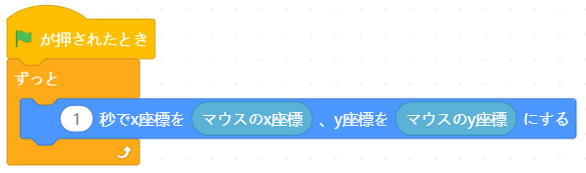





考えてみよう！
かんが
「イベント」から を選ぶ。
えら
「制御」から を選ぶ。
せいぎょ
えら
ざひょう
マウスの座標は
にあるブロックで知ることができるよ！
どれを使えばいいか探してみよう！
し
つか
さが
「動き」から を選ぶ。
うご
えら
「調べる」から と を選んで入れる。
しら
えら
プログラムを保存しよう！
（ファイル名：「（自分の名前）ステップアップほそく1」）
ほぞん
めい
じぶん
なまえ

Slide 27
チャレンジ！
むずか
かんが
ちょっと難しいよ！よく考えよう！

Slide 28
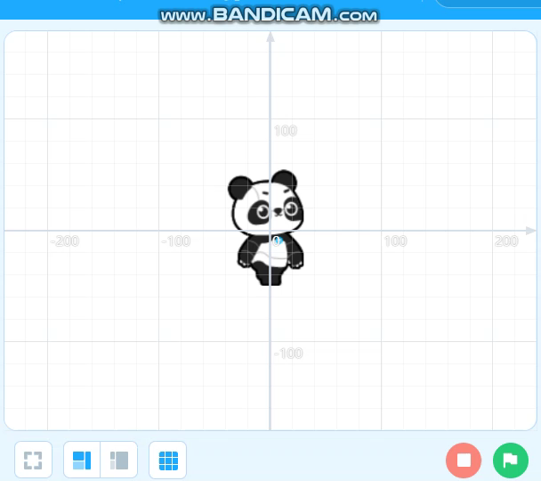
チャレンジ！
マウスをクリックした時に、
クリックした位置にパンダが移動するプログラムを作ろう！
とき
いち
いどう
つく

Slide 29
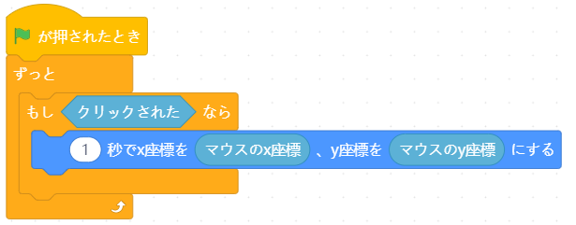


チャレンジ！
「イベント」から を選ぶ。
えら
「制御」から を選ぶ。
せいぎょ
えら
「クリックされた」は
どうやって判定するのかな！
これも にブロックがありそうだよ！
はんてい
「制御」から を選ぶ。
せいぎょ
えら
「調べる」から を選んで入れる。
しら
えら
「動き」から を選ぶ。
うご
えら
「調べる」から と を選んで入れる。
しら
えら

Slide 30

おつかれさまでした！
がんばったね！

